Slide 1
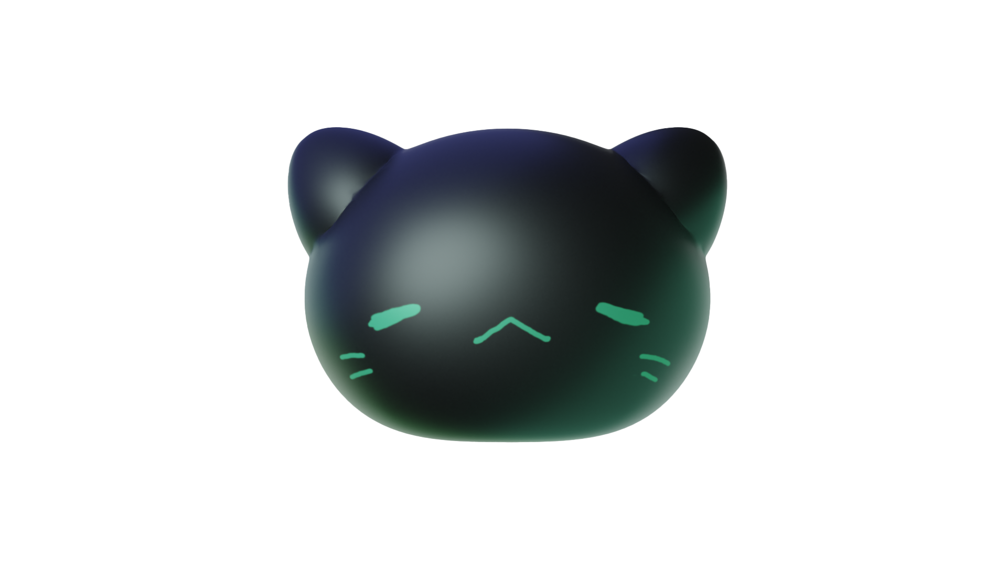

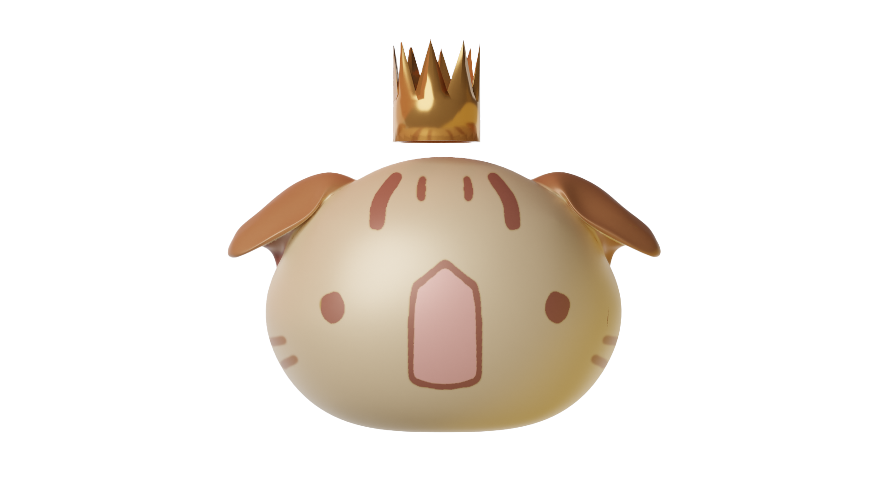
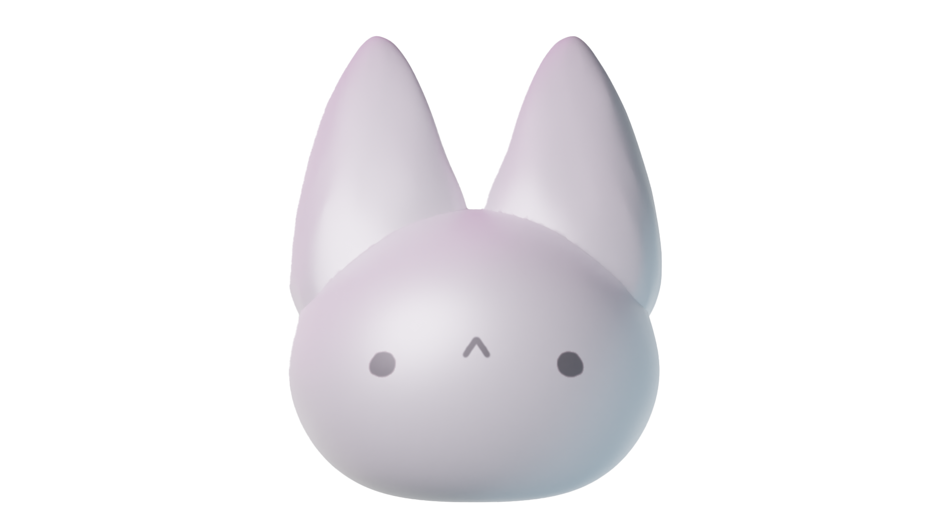

기존 에셋의 한계점을 보완한
유동적 고양이 그래픽 에셋

Slide 2

국내 인디 게임 개발자 개발 중단율 87%
Pain Point
설문조사 표본 : 인디 게임 개발자 클럽, 게임 개발101번지, 유니티 포럼 표본 수 약 150명

Slide 3



Pain Point
'에셋'
게임 제작에 필요한 모든 요소들
아트
코딩
오디오

Slide 4
아이디어 배경
Pain Point
아트 에셋이 가장 부족
설문조사 표본 : 인디 게임 개발자 클럽, 게임 개발101번지, 유니티 포럼 표본 수 약 150명

Slide 5
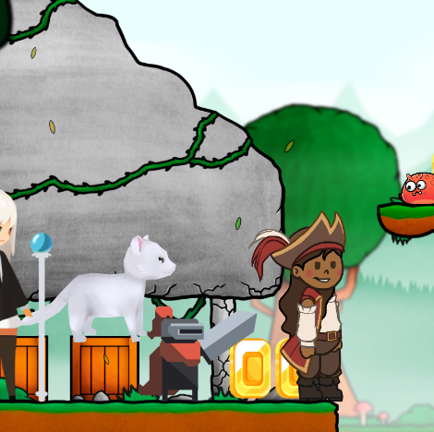
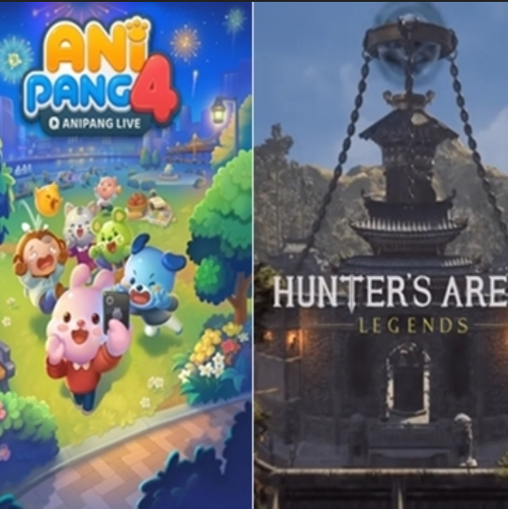
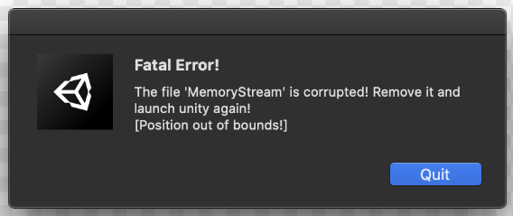


Pain Point
아트 에셋이 부족한 이유는?
아트스타일 불일치
타 프로젝트에 재사용 한정적
사용자의 역량 부족
Notes:
아트 인력 부담

Slide 6
Our Solution
Notes:
유명 게임엔진 유니티의 에셋으로
UNICATS는 고양이 그래픽 에셋이다

Slide 7
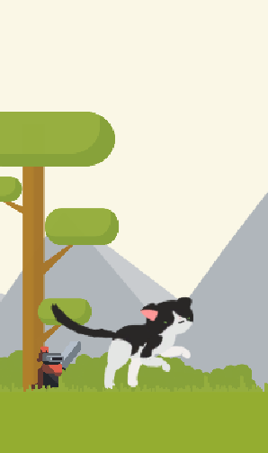
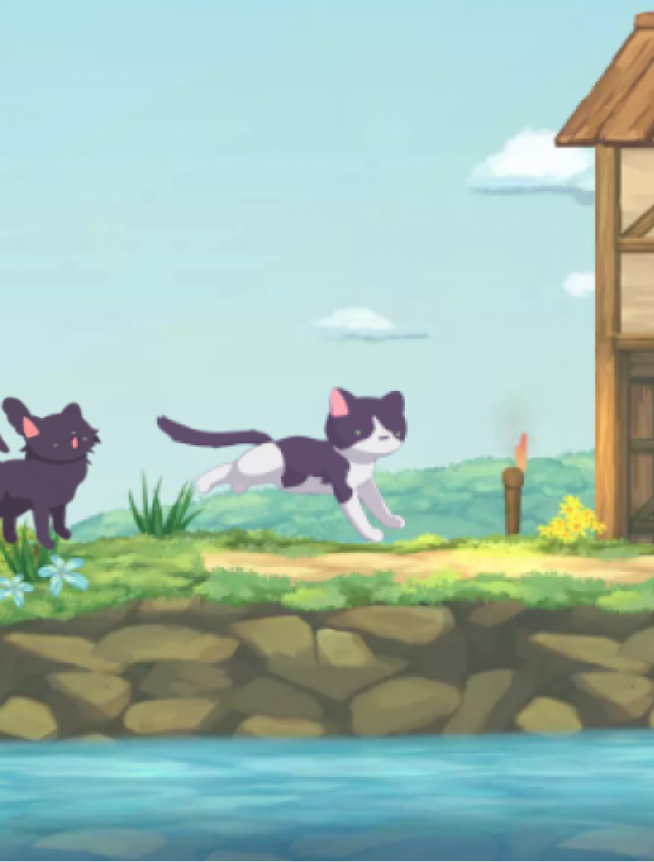
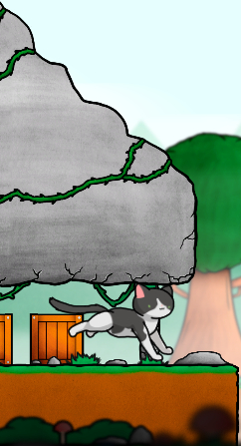
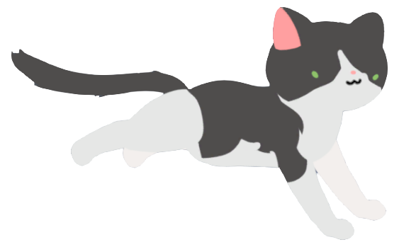
Our Solution
다양한 그림체와 맞게 유동적 커스터마이징 제공

Slide 8
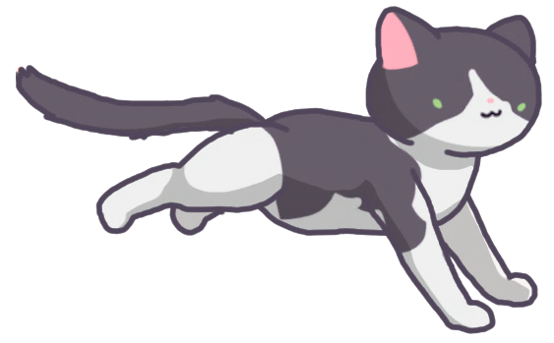
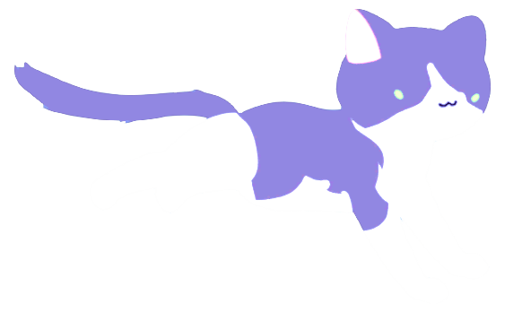

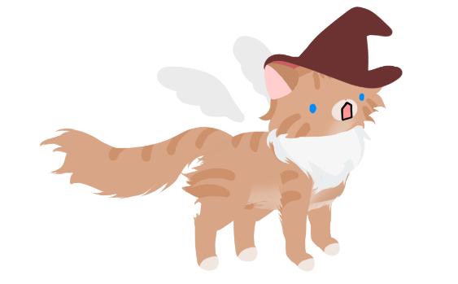
Our Solution
Our Solution
사용자 선택에 따른 아트 스타일 지원
테두리선
색상
그림자​
모델

Slide 9
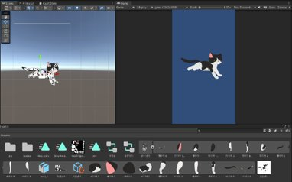


Our Solution
상세한 매뉴얼과 사용이 편한 툴
초보 개발자에게도 쉽고 상세한 메뉴얼과 사용이 편한 툴을 제공해 사용자의 에셋 활용도를 높일 예정
유니티 내
구동화면 ▶
메뉴얼 제공
Notes:
초보 개발자에게도 쉽고 상세한 메뉴얼과 사용이 편한 툴을 제공해 사용자의 에셋 활용도를 높일 예정

Slide 10
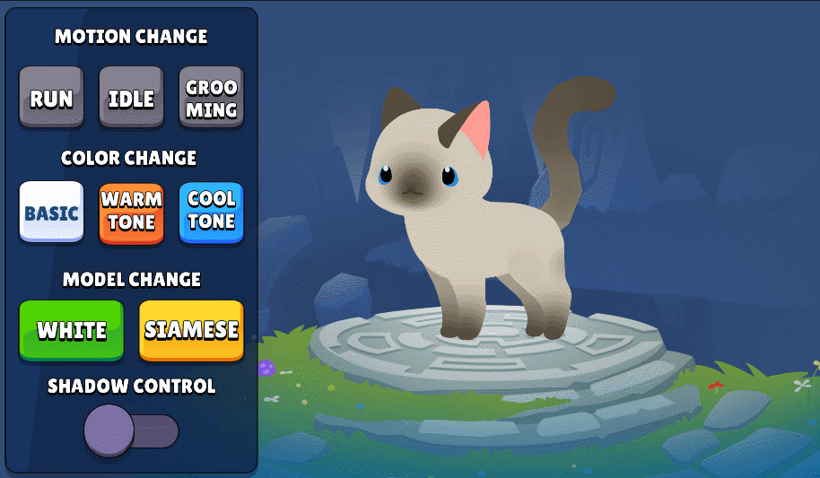

Slide 11





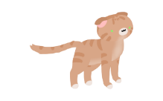



Effect
보다 효율적인 개발 및
아트 에셋 비용 절감
소규모 게임개발자
활성화
국내 게임 시장의
경쟁력 증가

Slide 12
Market Analysis
게임제작 엔진 중 가장 높은 점유율의 Unity
게임 엔진 점유율
(출처 : Stream DataBase) / 2021년
Notes:
그래프를 살펴보면, 게임제작 엔진 중 Unity의 점유율이 가장 높다
Unity 엔진은 게임 시장에서 높은 점유율과 넓은 소비자층을 확보하고 있기에
아이템의 시장 경쟁력을 높여줄 것이다

Slide 13


Market Analysis
에셋 수 8만 6천개
최다 판매 에셋 수익
연 100만 달러
(2023년 6월 27일자 유니티 에셋스토어 기준)

Slide 14
Market Analysis
국내 에셋 시장 점유율
0.1%
(2023년 6월 27일자 유니티 에셋스토어 기준)
https://www.startuptoday.kr/news/articleView.html?idxno=45810
Notes:
출처 추가

Slide 15
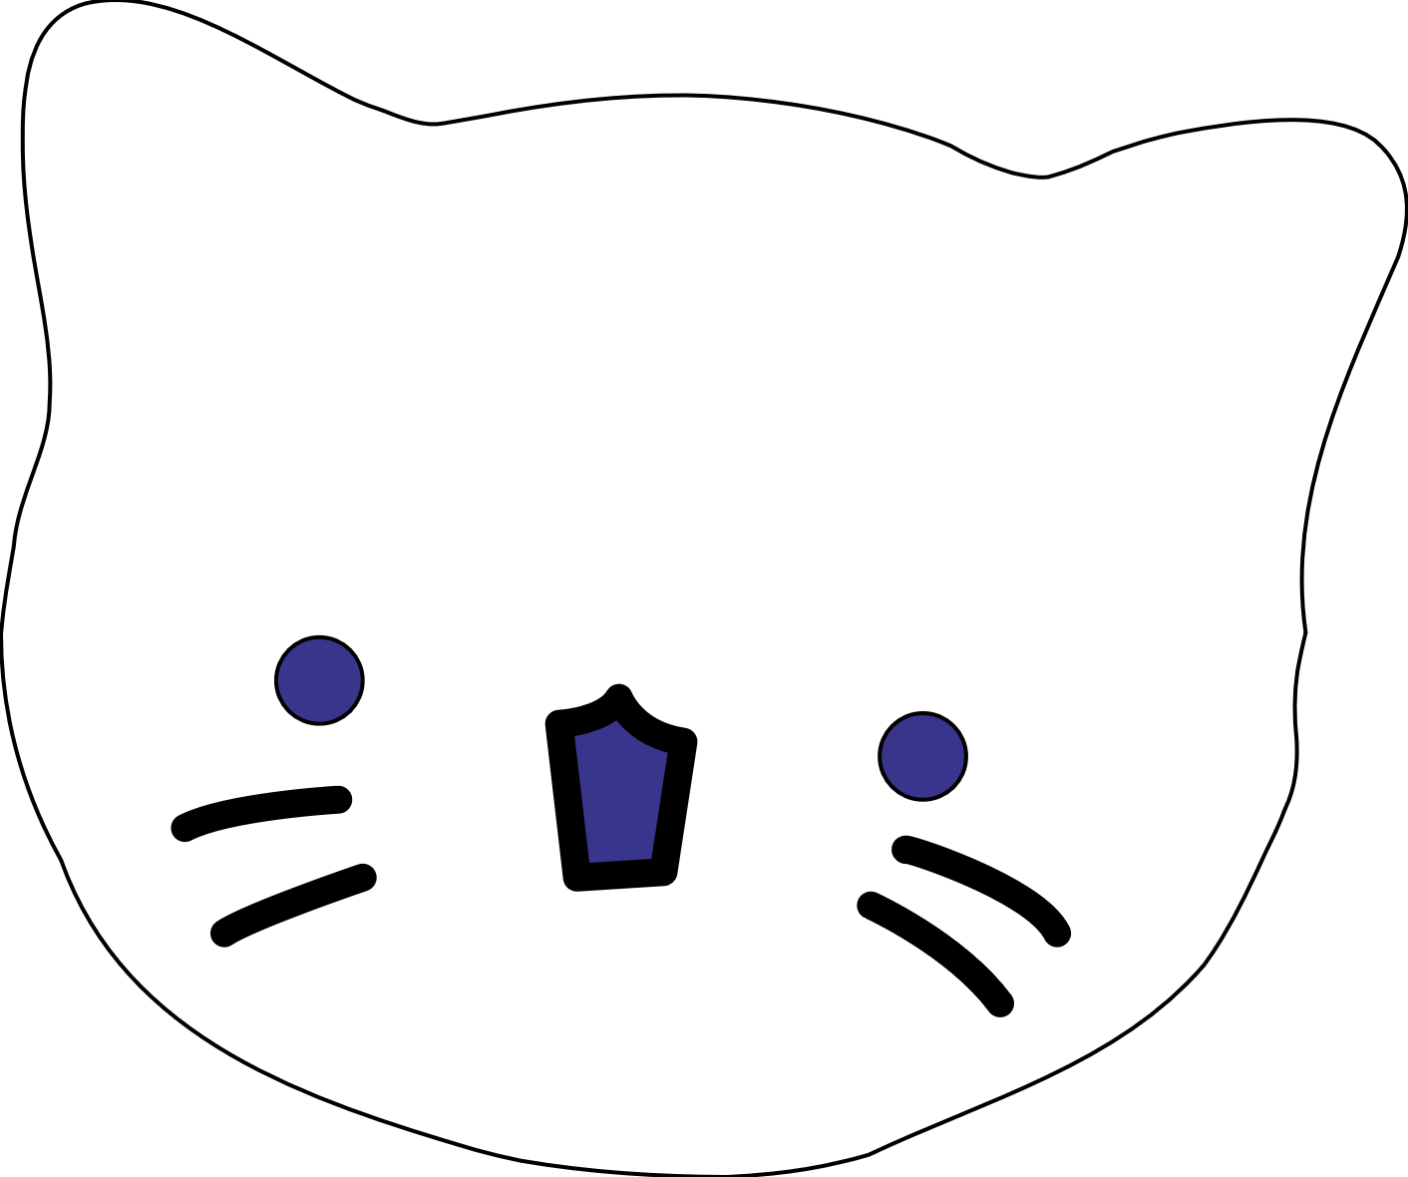


Business Model
피드백
B2C
(소규모 개발자)
마케팅 및 유통 대행
아이템 제공
유니티 툴 마케팅
유니티
UNICATS
사업아이템
아이템 제공
피드백
B2B
(법인, 대규모 개발자)

Slide 16
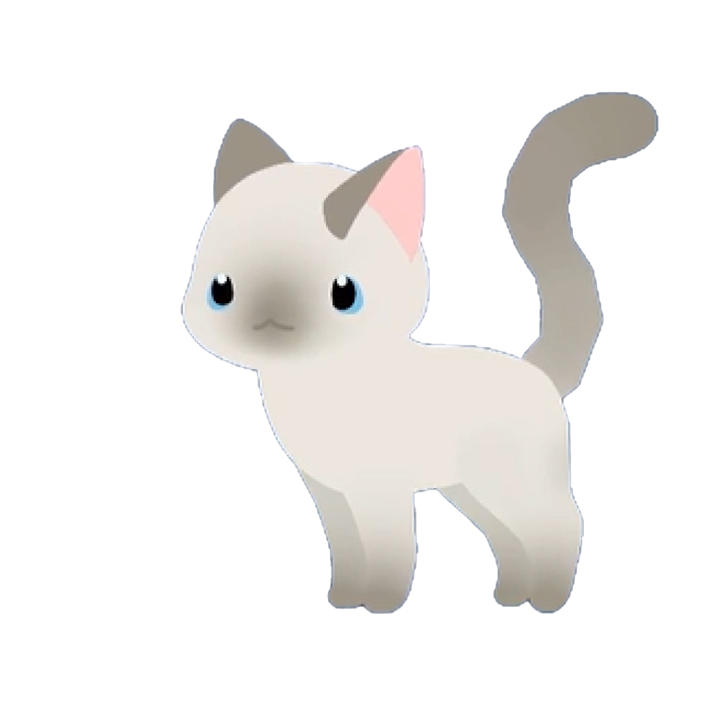
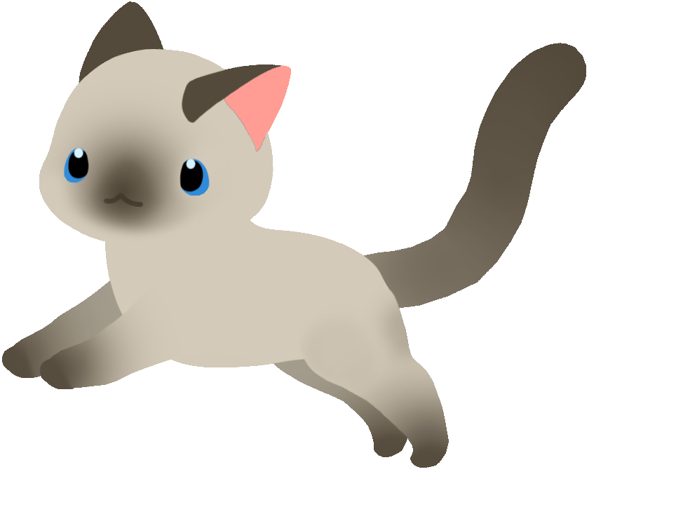
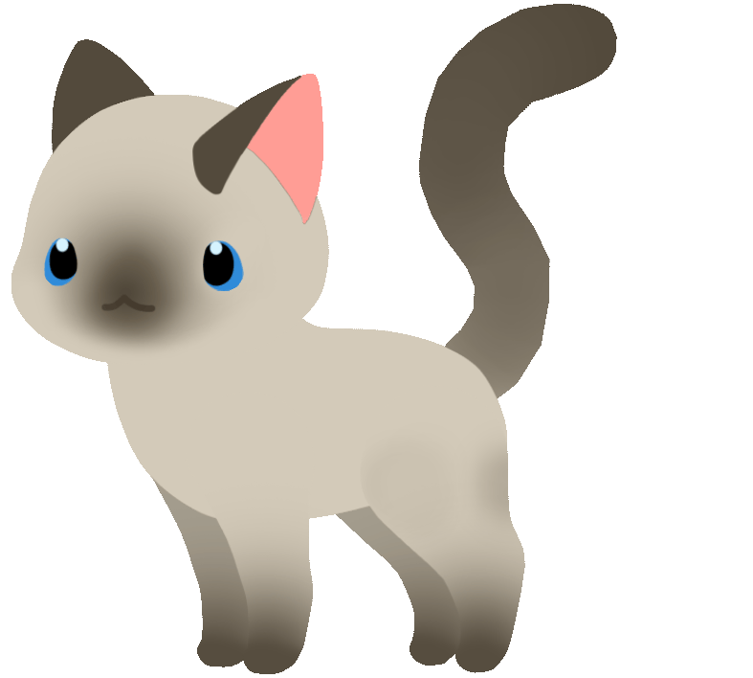



Future Plan
10월
프로토 타입 개발
10월~2024년 1월
본 제품 개발
2024년 상반기
에셋 출시 및 사후관리
동일 모델로
타엔진(언리얼)에 진출

Slide 17

Projection
최고 매출 40억
반려동물 시장 증가
+
새로운 블루 오션
+
개발 시장 확대화
3억
2024
2027
2023년 추정 매출 산출방식
현 유니티 에셋 하루 거래량
13000건 X 0.1% X 1년(365) X 7달러
Notes:
예상 수익

Slide 18
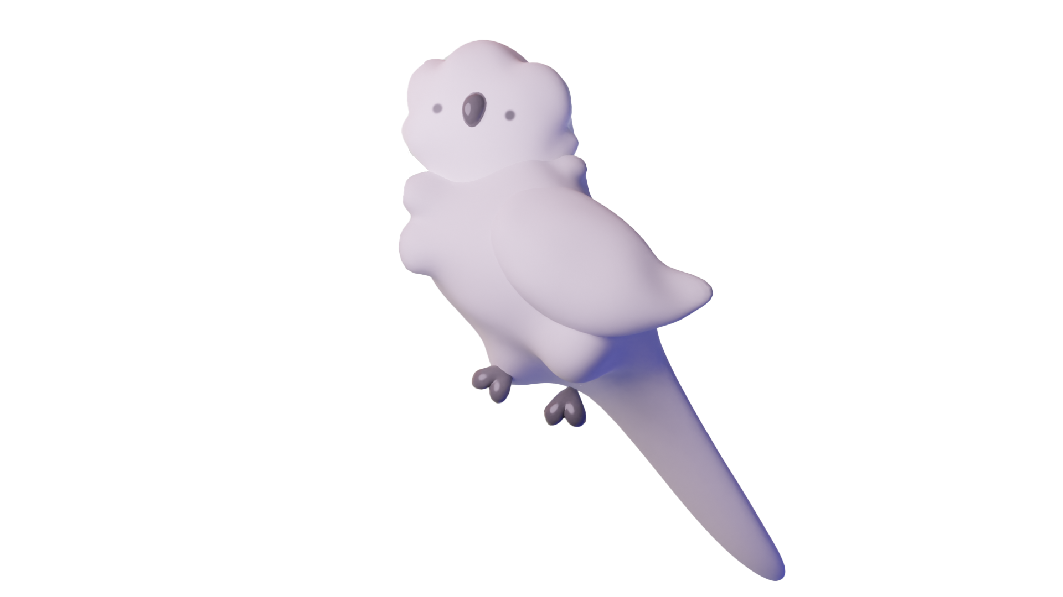
Our Team
김도현
팀장
관리 및 기획
우지수
팀원
툴 개발
박예은
팀원
서브 개발
김신희
팀원
UI & 디자인
도움을 받은 기관
유한대학교 산학협력단
학생 창업 유망팀 300
유한대학교 VR게임·앱 학과 재학
전원 개발자 경험
개발 스터디 참여
2023년 유한대학교 자율혁신지원사업 창업캠프 최우수상 수상
LINC3.0 수행대학 ‘ICC 연계 창업캠프’ 은상 수상
도움을 주신 분
이성현 교수님

Slide 19
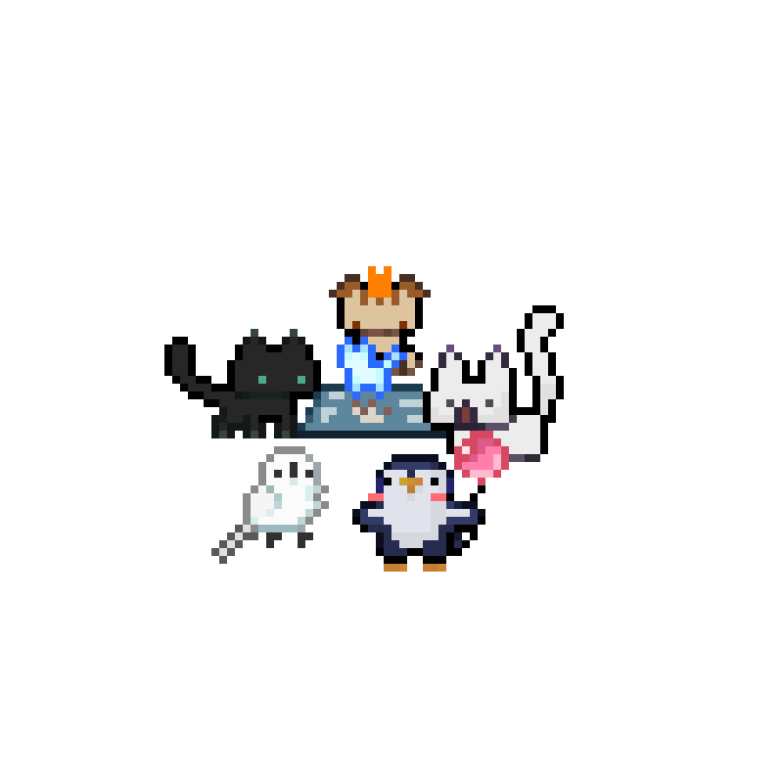
하나의 ‘픽셀’부터 시작해
모든 게임 개발의 기반을 ‘크리에이트’한다.

